Slide 1
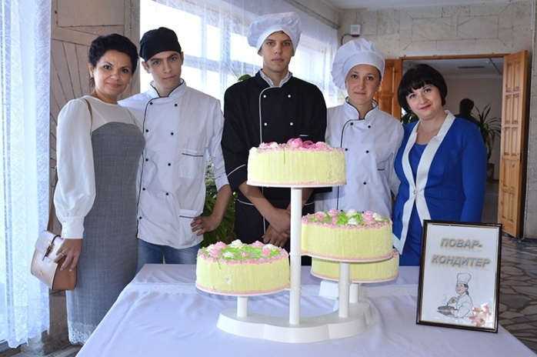
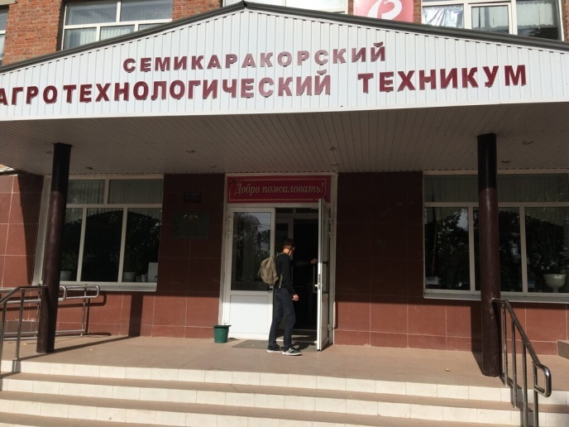
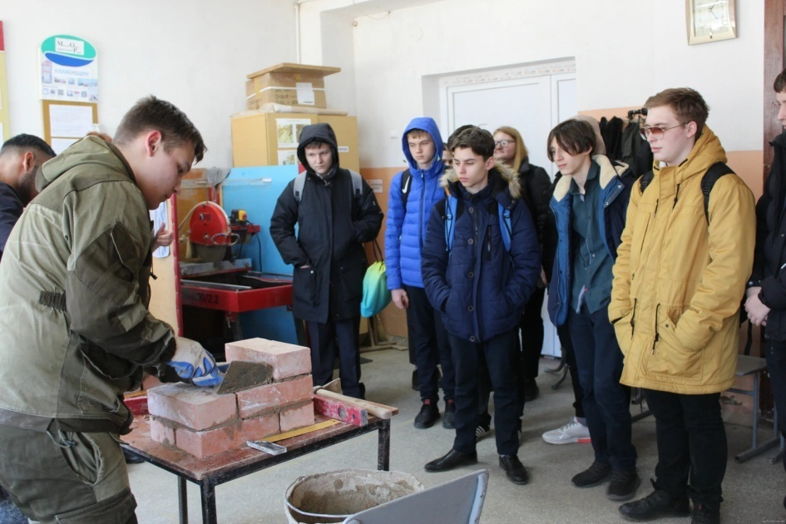
Государственное бюджетное профессиональное образовательное
учреждение Ростовской области «Семикаракорский агротехнологический техникум» создано в 1975 году как городское профессионально - техническое училище.

Slide 2
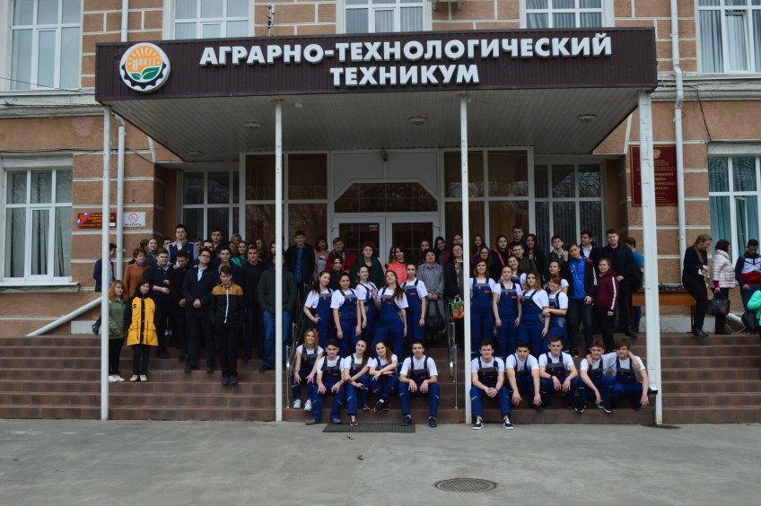
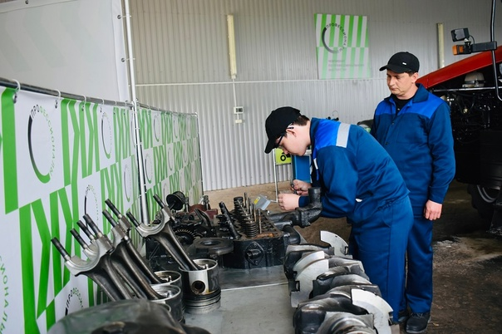
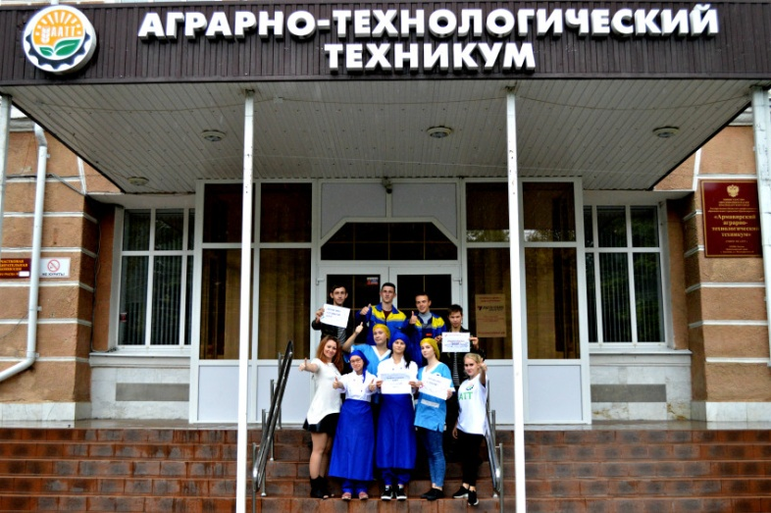
ГБПОУ РО Пролетарский аграрно-технологический техникум
ГБПОУ РО `ПАТТ` г.Пролетарска предоставляет возможность получить самые востребованные профессии на рынке труда на базе 9 классов (срок обучения 2 года 5 месяцев) и на базе 11 классов (срок обучения - 10 месяцев) по профессиям `Сварщик`, `Повар, кондитер`, `Продавец, контролер-кассир` и `Тракторист - машинист сельскохозяйственного производства`.

Slide 3
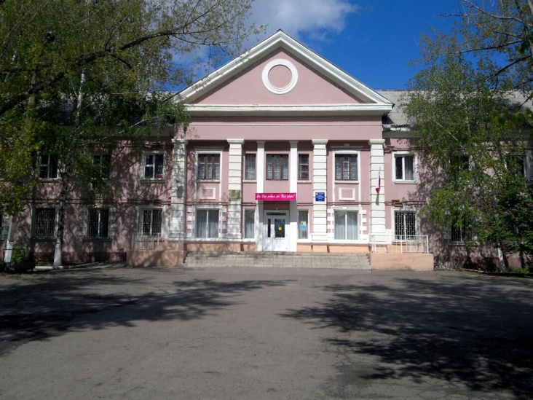
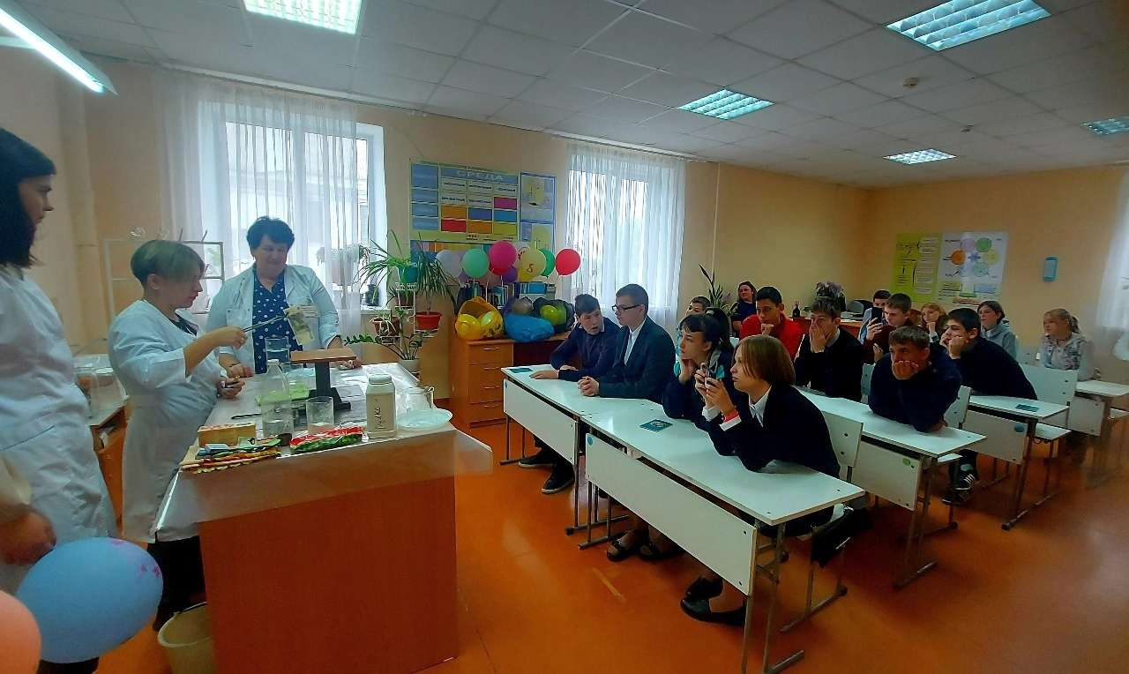
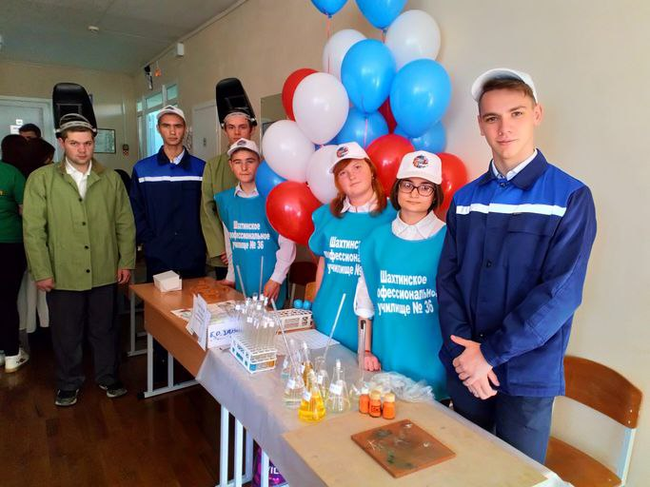
ГБПОУ РО Шахтинское профильное училище №36
Шахтинское профессиональное училище № 36 предоставляет качественное и востребованное образование, которое позволяет выпускникам работать на различных предприятиях города и области. Студенты могут обучиться на слесаря по ремонту строительных машин, лаборанта-эколога, сварщика, мастера общестроительных работ.

Slide 4
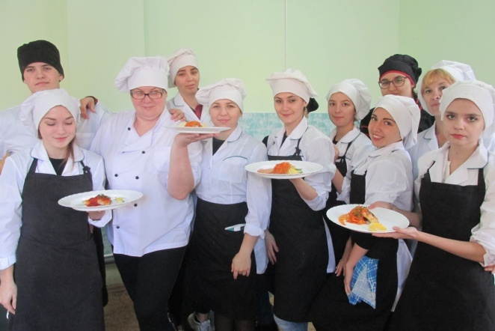
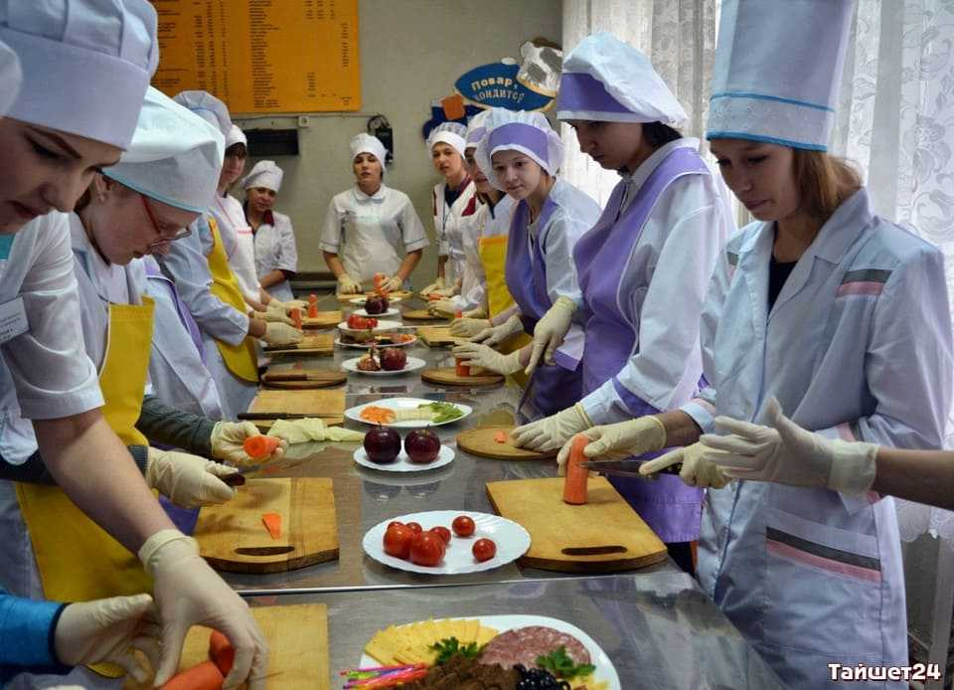
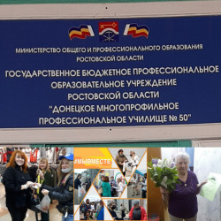
Государственное бюджетное профессиональное образовательное учреждение Ростовской области
"Донецкое многопрофильное профессиональное училище № 50"
Учебное заведение было открыто с целью подготовки рабочих кадров для предприятий легкой промышленности. Хлопчатобумажному объединению нашего города требовались ткачи, прядильщицы, поммастера, швеи. Именно по этим профессиям и был осуществлен первый набор учащихся. В настоящее время перечень профессий изменился и значительно вырос.

Slide 5
